Slide 1
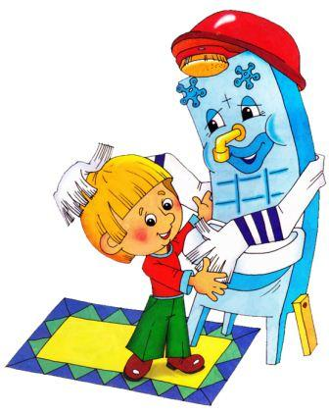
Формирования навыков личной гигиены средствами театрально-игровой деятельности
Выполнила: Бекарева Т.А.

Slide 2
Мы научим куклу правильно умываться и быть чистой
Оля плохо руки мыла,
Лишь водичкой намочила,
Мылом мылить не старалась
И на ручках грязь осталась.
Полотенце-в черных пятнах
Как же это неприятно!
Попадут микробы в рот-
Может заболеть живот.

Slide 3
АЛГОРИТМ УМЫВАНИЯ

Slide 4
Знаем, знаем,
да-да-да Где ты прячешься, вода! Выходи, водица, Мы пришли умыться! Лейся на ладошку, Лейся понемножку. Детки будут умываться
И водичке улыбаться.

Slide 5
С формированием этих навыков у малышей появляется чувство опрятности и желание быть чистым и красивым

Slide 6
В младшем дошкольном возрасте формируются первые представления о том, как и зачем мыть руки,лицо,уши,пользоваться расчёской носовым платком.
Зеркало любит чистые лица, Зеркало скажет: - Надо умыться! Зеркало охнет: - Где же гребенка? Что же она не причешет ребенка? Зеркало станет грязным от страха, Если в него поглядится неряха!

Slide 7
Грязный носик!
Ай-ай-ай!
Вот платочек,
Вытирай!

Slide 8
Угощенья хороши! Ешь спокойно, не спеши, Не болтай с набитым ртом. Разговоры все – потом!
Культурно-гигиенические навыки у детей закрепляем и в процессе еды
Чтобы выглядеть опрятно
Ешь красиво, аккуратно.
И ногами не болтай. И соседа не толкай.

Slide 9
Дидактические игры
«Умывалочка»
«Делаем причёску»
«Накормим куклу обедом»
«Оденем куклу на прогулку»
«Уложим куклу спать»
«Платочек для лисенка»
«Кукла ждет гостей»
«В гостях у Мойдодыра»
« Вот что мы умеем »

Slide 10
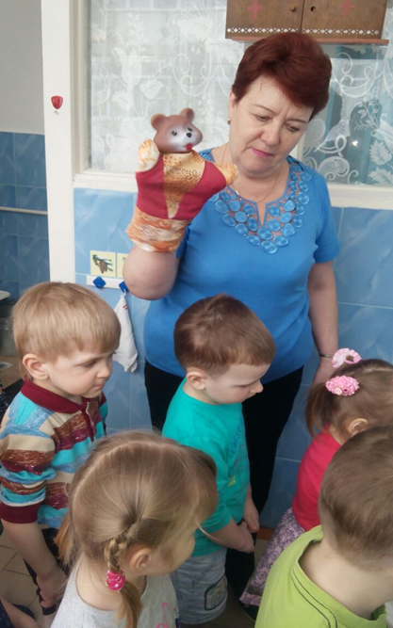
Игры
"Водичка, водичка!»
"Носики-курносики»
"Мыльные перчатки»
"Сделаем лодочки»
«Мы готовимся к обеду»

Slide 11
Народные песенки, потешки
«Ой, ладушки-ладушки, испечем оладушки!»;
« «Уж я Танюшке пирог испеку...»;
«Сорока - сорока»;
«Ты пасись, коровка, дольше...»
«На мельнице»
«Пирог» .

Slide 12
Писатели – детям
«Наши полотенца». Н.Найденова
«Приятного аппетита» В.Берестов
«Девочка чумазая». Е.Благинина
« Маша обедает». С. Капутикян
«Азбука здоровья.» С. Волков
«Алёнушка». Е. Благинина.
«Про непослушные ручки и ножки» (русская народной сказка)
«Федорино горе». К. Чуковский
«Мойдодыр». К. Чуковский

Slide 13
Инсценировка по стихотворению К.Чуковского «Федорино горе»
Но тарелки вьются-вьются,
А Федоре не даются:
"Лучше в поле пропадём,
А к Федоре не пойдём!"

Slide 14
"Уж не буду, уж не буду Я посуду обижать. Буду, буду я посуду И любить и уважать! "

Slide 15
А на белой табуреточке Да на вышитой салфеточке Самовар стоит, Словно жар горит, И пыхтит, и на бабу поглядывает: "Я Федорушку прощаю, Сладким чаем угощаю. Кушай, кушай, Федора Егоровна

Slide 17
Спасибо!

